Slide 1
学科竞赛编程
C++
NOI
IOI
教研研究院
NOIP

Slide 2

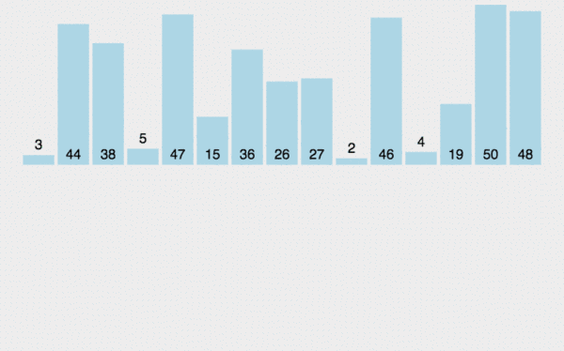
1. 插入排序
基本思想 
当读入一个元素时,在已经排序好的序列中,搜索它正确的位置,再放入读入的元素。但不该忽略一个重要的问题: 在插入这个元素前,应当将它后面的所有元素后移一位,以保证插入位置的原元素不被覆盖。
1
PART ONE

Slide 3
2、扑克牌-->插入排序
回忆一下打牌时抓牌的情景,为了方便打牌,抓牌时一般一边抓牌一边按花色和大小插入到恰当的位置,当抓完所有的牌时,手中的牌便是有序的,这排序方法即为插入排序。
3、插入排序的过程
【问题描述】使用插入排序的方法将数列6,5,3,4,1,2从小到大排序。
【样例输出】1 2 3 4 5 6
【过程分析】
第一步:拿出前2个数进行比较,按照从小到大排列。
6 | 5
5 | 6
第二步:拿出第3个数与前面2个数进行比较,插入从小到大合适的位置。
6 | 5 | 3
3 | 5 | 6

Slide 4
第三步: 拿出第4个数与前面3个数进行比较,插入从小到大合适的位置。
3 | 5 | 6 | 4
3 | 4 | 5 | 6
1
第四步: 拿出第5个数与前面4个数进行比较,插入从小到大合适的位置
3 | 4 | 5 | 6 | 1
1 | 3 | 4 | 5 | 6
PART ONE
第五步:拿出第6个数与前面5个数进行比较,插入从小到大合适的位置,完成排序。
1 | 3 | 4 | 5 | 6 | 2
1 | 2 | 3 | 4 | 5 | 6

Slide 5
4、插入排序的应用
【问题描述】
输入n个整数,将n个数按从小到大的顺序输出(n<=10000)。
【样例输入】
8
49 38 65 97 76 13 27 49
【样例输出】
13 27 38 49 49 65 76 97
【问题分析】
具体的实现步骤:
  (1) 读入数据存放在a数组中。
  (2) 对数组中从第2个元素,把它和前面已经排好序的元素按照从后往前的 顺序进行比较, 如果小于前面的元素,则把该元素插入到被比较的元素前面; 如果大于则不变。
  (3) 重复前面第二步,依次拿数组中的元素做第2步的运算,直到排序完成,就完成了插入排序。
1
PART ONE

Slide 6
#include<iostream>
usingnamespace std;
const int MAXN =10001;
int main(){
int n,k,i,j;
int a[MAXN];
cin>>n;
for(i =0;i<n;i++) //输入要排序的数列
cin>>a[i];
for(i=1;i<n;i++){
int key=a[i];
j=i-1;
while(j>=0 & key<a[j]){
a[j+1]=a[j];
j--;
}
a[j+1]= key;
}
//输出已经排列好顺序的数列
for(i=0;i<n;i++)
cout<<a[i]<<" ";
return 0;
}
完整代码
1
PART ONE

Slide 7
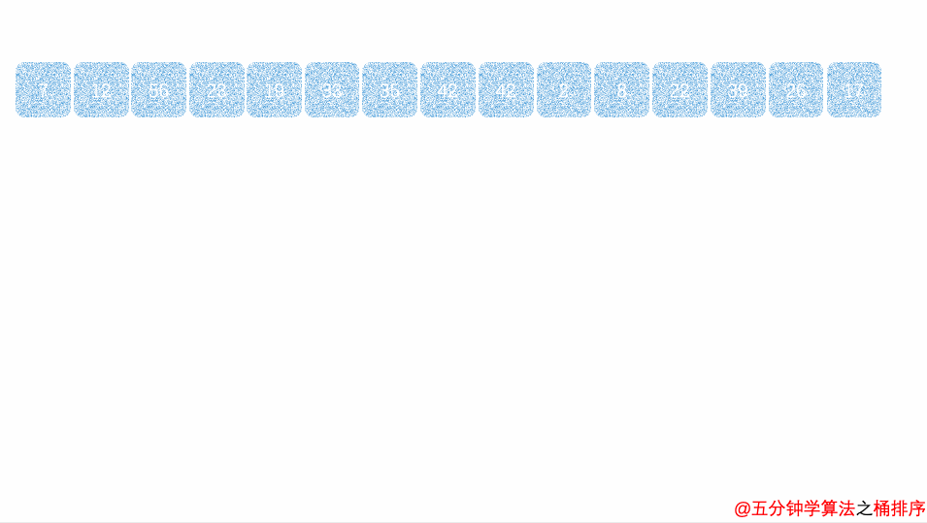
1. 桶排序
1
基本思想 
若干待排序的值在一个明显的有限范围内(整型)时,可设计有限个有序桶,待排序的值装入对应的桶(当然也可以装入若干个值),桶号就是待排序的值,顺序输出各桶的值,将得到有序的序列
点击添加文本
PART ONE
点击添加文本
点击添加文本

Slide 8
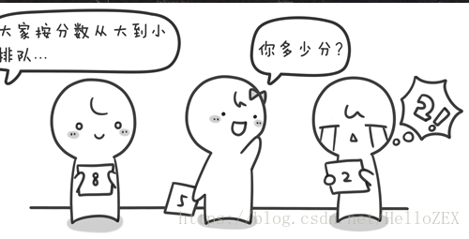
2. 桶排序的过程
哎,考的真是惨不忍睹....
【问题描述】10个小朋友按成绩的
从大到小排序，成绩是十分制。
【样例输入】
3 5 1 7 2 8 5 2 9 3
【样例输出】
9 8 7 5 5 3 3 2 2 1
1
【过程分析】
第一步: 在该题中由于最大的数字可能是10,所以我们准备11个"桶子"(数组)。
注: 桶适用于数据的范围有限的情况下。
PART ONE
0 | 0 | 0 | 0 | 0 | 0 | 0 | 0 | 0 | 0 | 0
1 2 3 4 5 6 7 8 9 10 11

Slide 9
第二步: 遍历输入待排序的数组,把数字当做我们准备的桶子(数组)下标,桶子(数组)里对应的位置存的数加1,要是待排序的数字列里有重复的数字,则桶子里的数字重复加1。
定义数组
1 | 2 | 2 | 0 | 2 | 0 | 1 | 1 | 2 | 0 | 0
下标
1 2 3 4 5 6 7 8 9 10 11
第三步: 最后顺序打印我们准备的桶子(数组)的下标,打印的次数按照桶子(数组)里装的数字的大小,例如是1就打印一次1,是2就打印2次2.。得到排完序的数字列。
PART ONE
定义数组
1 | 2 | 2 | 0 | 2 | 0 | 1 | 1 | 2 | 0 | 0
下标
1 2 3 4 5 6 7 8 9 10 11
1 | 2 | 2 | 3 | 3 | 5 | 5 | 7 | 8 | 9 | 9

Slide 10
桶排序的应用
【问题描述】
输入n个整数(最大数字不超过10000将n个数按从小到大的顺序输出 ( n<=10000 )
【样例输入】
8
49 38 65 97 76 13 27 49
【样例输出】
13 27 38 49 49 65 76 97
1
【问题分析】
具体的实现步骤
(1)读入数字列的个数
(2)根据读入的数字列的个数设置循环,依次读入数字,初始化的时候桶子(数组)里的元素是0,用读入的数字作为桶子(数组)的下标,根据读到数字的个数的增加,依次对桶子(数组)里的元素做加1的操作。
(3)循环对桶子(数组)的下标做打印输出,下标打印的次数是桶子里元素的数值。
PART ONE

Slide 11

算法设计
#include<iostream>
using namespace std;
int main(){
int k=0,i,j;
int a[100]={0};
for(i=0;i<100;i++){
a[100]=0;
}
for(i=0;i<10;i++){
cin>>k;
a[k]++;
}
for(i=0;i<=100;i++){
for(j=0;j<a[i];j++){
cout<<i<<" ";
} }
return 0; }
1
PART ONE

Slide 12
练习1
1、奇数单增序列
【问题描述】
给定一个长度为N(不大于500)的正整数序列,请将其中的所有奇数取出,并按升序 输出。
输入格式 :第1行为N,第2行为N个正整数,其间用空格隔开。
输出格式 :增序输出的奇数序列,数据之间以逗号间隔。
1
【样例输入】
10
1 3 2 6 5 4 9 8 7 10
【样例输出】
1，3，5，7，9
【过程分析】
PART ONE
第1步: 定义一个适合大小的数组,在循环中依次接收正整数数列,并在循环中判断这个数字是否是奇数,把是奇数的数字存在事先定义好的数组里。

Slide 13
int n,m,k,i,j,p=0,a[501]={};
cn>>n;
for(i=0;i<n;i++){
cin>>m;
if(m%2!=9)
a[p++]=m;
}
1
for(i=0;i<p;i++)
for(j=i+1;j<p;j++)
if(a[i]<a[k])
k=j;
if(k! =i)
swap(a[i], a[k]);
}
PART ONE

Slide 14
第三步: 把已经按照从小到大排好序的奇数按照要求输出,注意最后数字的后面是没有逗号的。
for(i =0;i<p;i++){
if(i!=p-1)
cout<<a[i]<<",";
else
cout<<a[i];
}
1
PART ONE

Slide 15
完整代码
#include<iostream>
using namespace std;
int main(){
int n,m,k,i,j,p=0,a[501]={};
cin>>n;
for(i=0;i<n;i++){
cin>>m;
if(m%2!=0)
a[p++]=m;
}
for(i=0;i<p;i++){
k=i;
for(j=i+1;j<p;j++)
if(a[j]<a[k])
k=j;
if(k!=i)
swap(a[i], a[k]);
}
for(i=0;i<p;i++){
if(i!=p-1)
cout<<a[i]<<",";
else
cout<<a[i];
}
}
1
PART ONE

Slide 16
练习2 : 明明的随机数
【问题描述】
明明想在学校中请一些同学一起做一顶问卷调查,为了实验的客观性,他先用计算机生成了N个1到1000之间的随机整数(N≤100),对于其中重复的数字,只保留一个,把其余相同的数去掉,不同的数对应着不同的学生的学号。然后再把这些数从小到大排序,按照排好的顺序去找同学做调查。请你协助明明完成“去重”与“排序”的工作。
【输入文件】
输入有2行,第1行为1个正整数,表示所生成的随机数的个数 : N。
第2行有N个用空格隔开的正整数,为所产生的随机数。
【输出文件】
输出也是2行,第1行为1个正整数M,表示不相同的随机数的个数。第2行为M个用空格隔开的正整数,为从小到大排好序的不相同的随机数。
1
PART ONE

Slide 17
【样例输入】
10
20 40 32 67 40 20 89 300 400 15
【样例输出】
8
15 20 32 40 67 89 300 400
1
【过程分析】
第1步: 根据题目中所说明的对随机数个数的限制(N<=100),定义合适的数组来存储N个随机整数。
int n,a[1000],s=0,i,j,t=0;
cin>>n;
for(i=1;i<=n;i++)
cin>>a[i];
PART ONE

Slide 18
第2步: 使用插入排序的方法把已经存储
的随机数进行从小到大的排序
for(i=1;i<n;i++){
int key =a[i];
j=i-1;
while (j>=0 && key<a[ j ]){
a[j+1]=a[j];
j--;
}
a[j+1]=key;
1
for(i=0;i<n;i++){
if(a[i]==a[i+1])
a[i]=0;
}
for(i=0;i<n;i++){
if(a[i]==a[i+1])
a[i]=0;
}
cout<<s<<endl;
for(i=0;i<n;i++)
if(a[i]!=0)
cout<<a[i]<<" ";
}
PART ONE
第3步: 统计所有已经排好序的随机数,如果有重复的数字则只留最后位置的数字,其他的数字位置0;统计其中非0数字的个数;把数组中非0的数字顺序输出。

Slide 19
完整代码
for(i=0;i<n;i++){ if(a[i]==a[i+1])
a[i]=0;
}
cout<<s<<endl;
for(i=0;i<n;i++)
if(a[i]!=0)
cout<<a[i]<<” ”; }
#include<iostream>
using namespace std;
int main(){
int n,a[1000],s=0,i,j,t=0;
cin>>n;
for(i=1;i<=n;i++)
cin>>a[i];
for(i=1;i<n;i++){
int key =a[i];
j=i-1;
while (j>=0 && key<a[ j ]){
a[j+1]=a[j];
j--;
}
a[j+1]=key;
for(i=0;i<n;i++){
if(a[i]==a[i+1])
a[i]=0;
} }
1
PART ONE

Slide 20

F u t u r e X 科 学 教 育 - 创 新 课 程
像科学家一样思考
像工程师一样解决问题

